Slide 1
МДОУ «Детский сад №5»
Мордовские национальные блюда
Выполнили воспитатели группы №2 компенсирующей направленности
Синютина Г.Н.
Ефремкина А.Н.

Slide 2
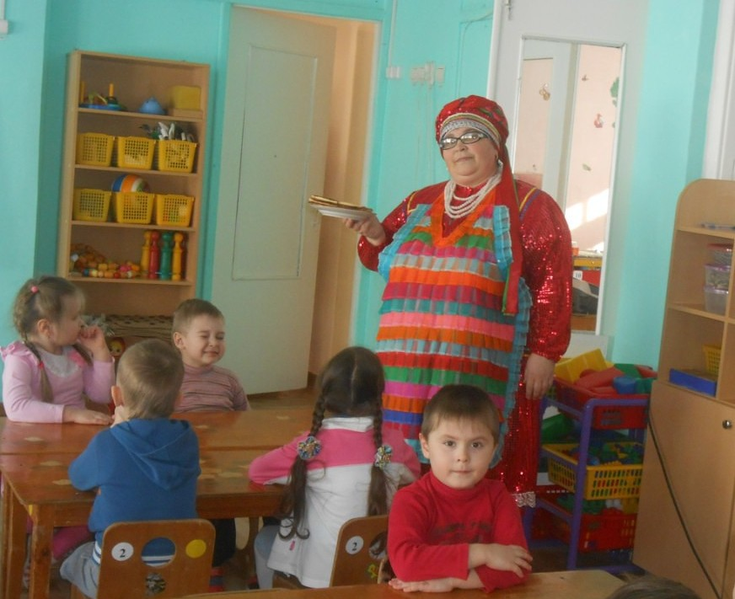
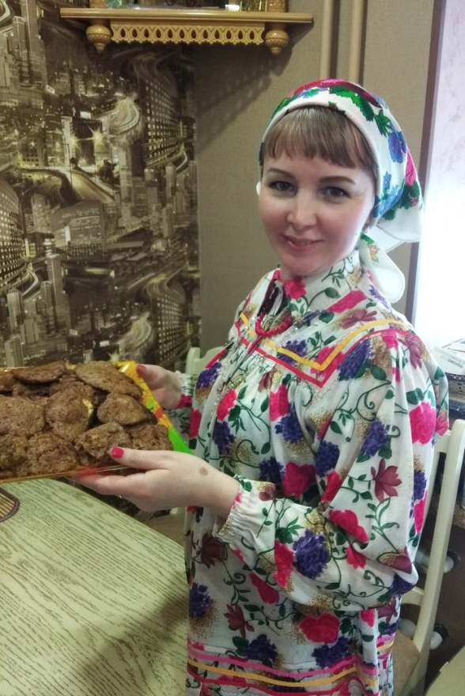
Приглашаем вас на угощение!

Slide 3
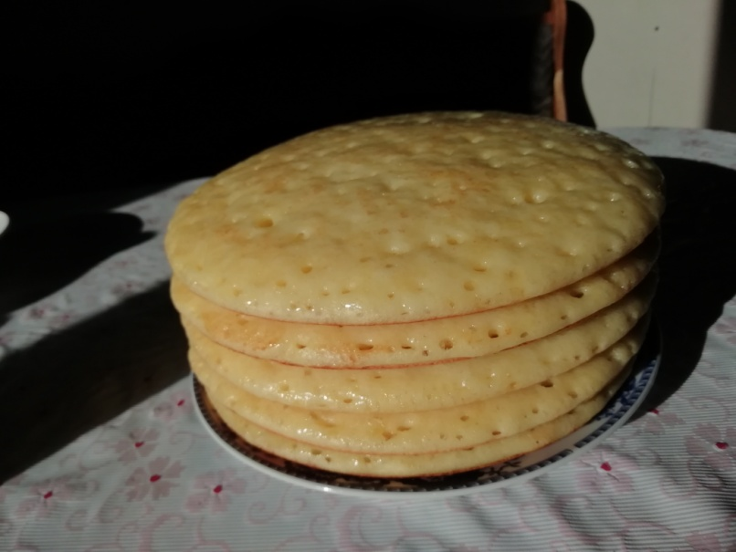
Мордовские блины (Пачат)
Мордовские блины (пачат) — традиционное кушанье мордовского народа. Мордовские блины отличаются большим разнообразием: их готовят из пшеничной, манной, пшённой, гречневой и гороховой муки, причём крайне редко из какой-либо одной.
Также, мордовские блины (а также блины всех финно-угорских народов) отличаются дополнительным содержанием какой-либо муки, отличной от пшеничной и большим количеством яиц. Поэтому в рецептах мордовских блинов пшённую муку можно с успехом заменить гречневой или гороховой. В то же время мордовские блины всегда очень толстые и пышные, так как готовятся на дрожжах.

Slide 4
Рецепт самых вкусных блинов из манки
Манники – традиционные мордовские блины из манной крупы. Манники получаются очень нежными в сравнении с обычными блинами из пшеничной муки. За счет своей пористой рыхлой структуры манники хорошо впитывают любые добавки, поэтому сразу после приготовления их непременно нужно смазать сливочным маслом.
Традиционно манники (блины) собирают в большую стопку на одну тарелку и подают теплыми сразу после приготовления. К манникам обычно подают свежую сметану и мед.
Ниже мы приводим традиционный мордовский рецепт блинов из манки
Ингредиенты :
Манная крупа – 1 кг,
молоко – 1 литр,
яйца – 8 шт.,
сахар – 2 ст. ложки,
сухие дрожжи – 1 ст. ложка,
соль – 1 ч. ложка,
1 пакетик разрыхлителя,
растительное масло – 100 мл,
ванилин по желанию,
сливочное масло – 100 гр.

Slide 5
Принцип готовки
В 1000 мл теплого молока развести сахар и дрожжи. соединить в глубокой миске.
Туда добавить манку, молоко с дрожжами, соль. Как следует перемешать, накрыть чистым кухонным полотенцем и убрать в теплое место на 4-5 часов.
Взбить яйца, добавить в тесто растительное масло.
Полученную смесь вылить в тесто и как следует перемешать.
Разогреть сковороду, смазанную сливочным маслом.
Вылить 1 половник теста и распределить по дну сковороды.
Жарить около минуты до появления золотистой корочки. Перевернуть и жарить около минуты с другой стороны.
Аналогичным образом пожарить остальные блины. Складывать стопкой друг на друга на тарелке, смазывая каждый блин сливочным маслом.
Подавать манники (блины) в теплом виде со сметаной и медом.

Slide 6
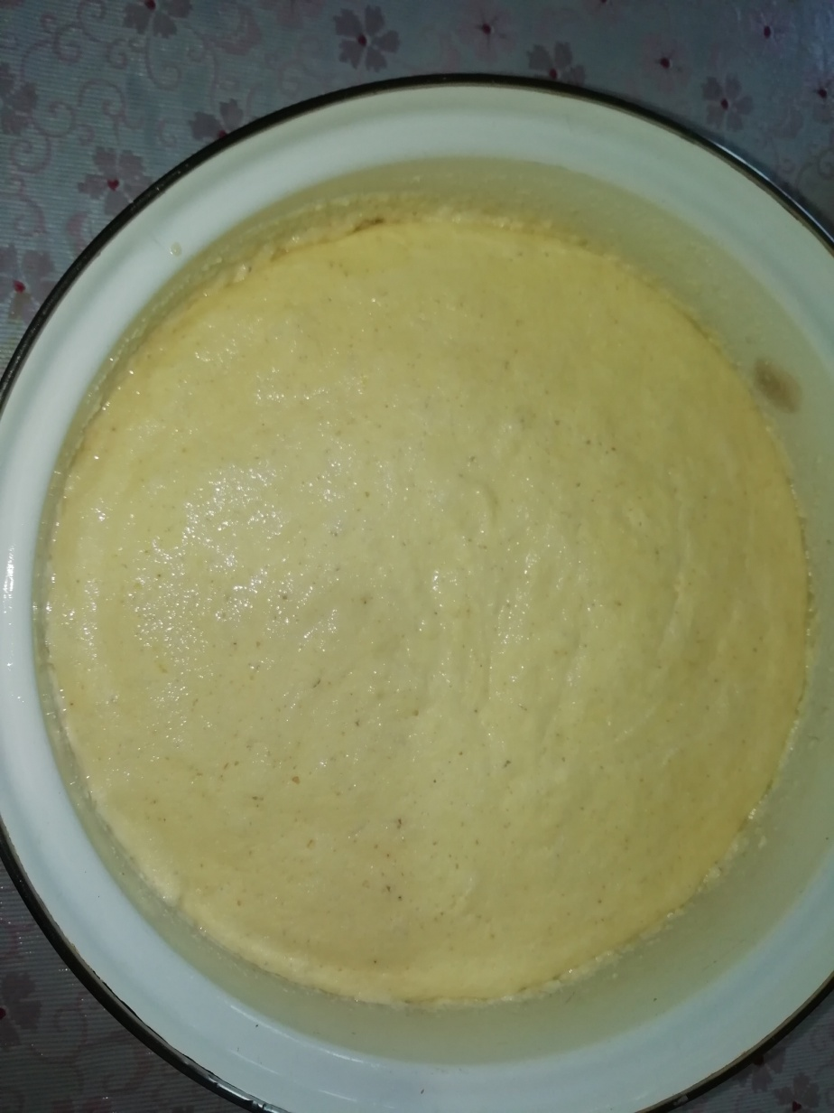
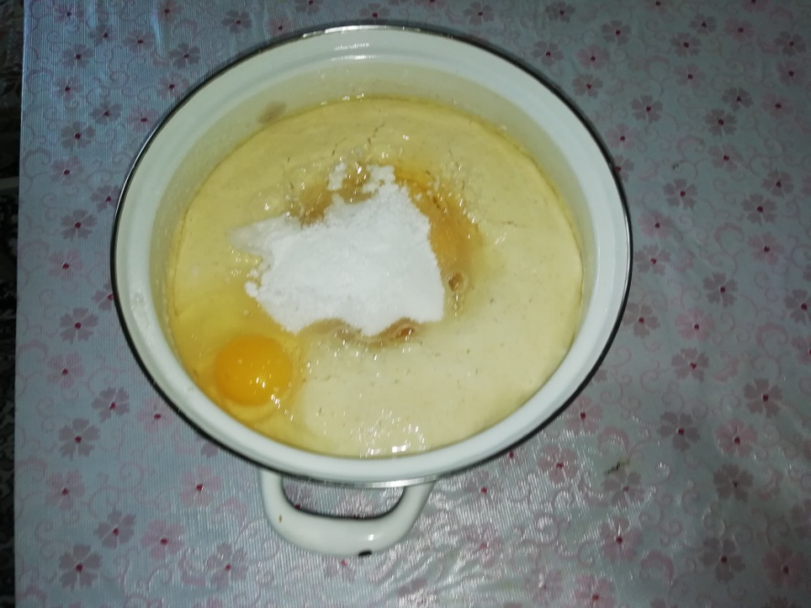

Slide 7
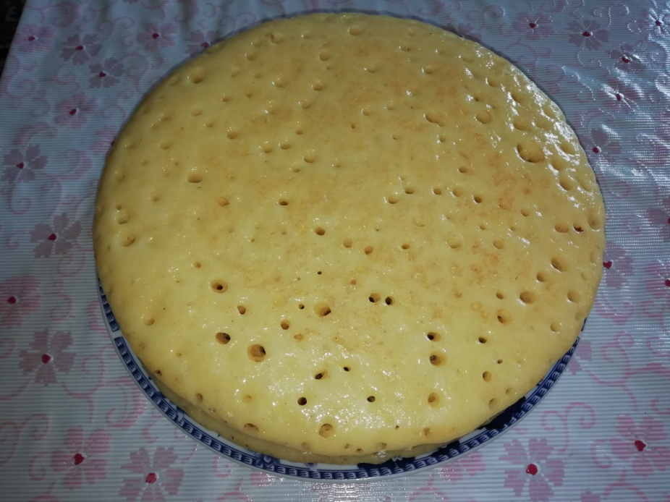

Slide 8
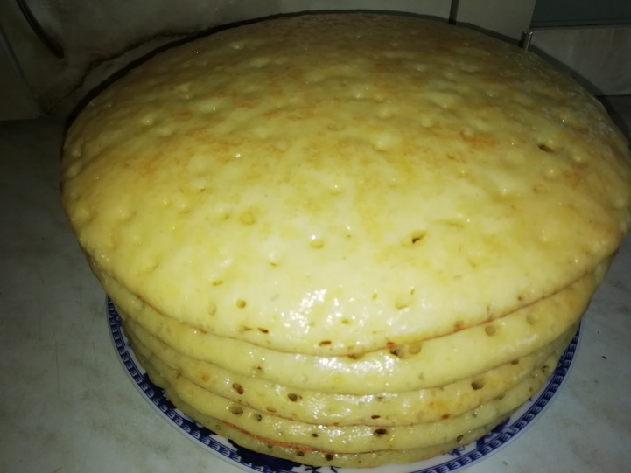
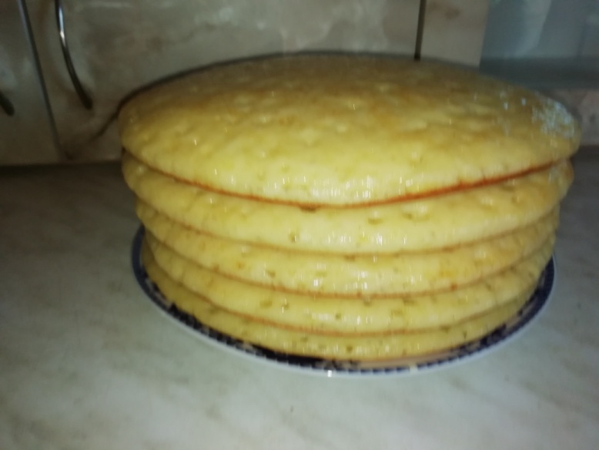

Slide 9
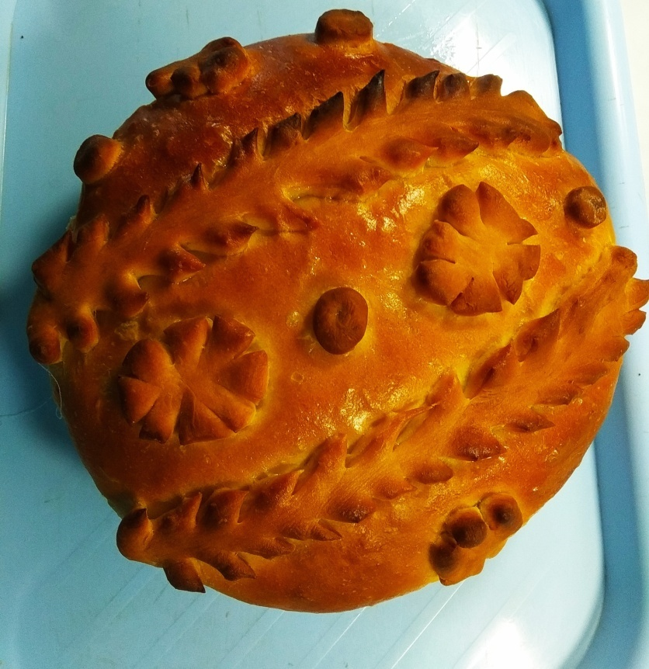
Мордовский каравай (Цюкор)
Мордовский хлеб и выпечка – это предмет для целого исследования. Наибольшей популярностью у мордвы пользуется каравай. Простое, сытное и главное – вкусное блюдо.
Тесто для каравая готовить очень просто, делается почти так же как для пирогов.
Сформированный пирог смазывают яйцом, Подают с холодным или кислым молоком.

Slide 10
Рецепт каравая (цюкора)
Ингредиенты:
Молоко — 250 Грамм
Сухие дрожжи — 11 Грамм
Яйца — 5 Штук
Сахар — 4,5 Ст. ложки
Мука — 700 Грамм
Растительное масло — 50 Грамм
Соль — 1 Чайная ложка

Slide 11
Принцип готовки
В подогретое молоко добавляем дрожжи, сахар, яйца, сливочное масло хорошо перемешиваем, всыпаем муку и замешиваем крутое тесто, скатываем в шар, присыпаем мукой, накрываем полотенцем и ставим подходить в теплое место. Когда тесто увеличится в объеме в 2 раза, его обмять и дать подойти еще раз.
Затем хорошенько вымесить, отложить кусочек теста (для украшения), остальное снова скатываем в шар и выкладываем на смазанный растительным маслом противень.
Два яйца, которые оставляли для смазывания, взбиваем и обмазываем наш каравай. Далее из отложенного теста скатываем длинный жгут, разрезаем вдоль пополам и из двух полосок делаем веревочку, которой обвиваем каравай по самому низу, и ее тоже смазываем взбитым яйцом.
Замешиваем пресное тесто из муки и воды ( для украшения). И лепим из этого теста по желанию цветочки, листочки. Все ваши произведения искусства приклеиваем на каравай, т. е украшаем, все смазываем взбитым яйцом и отправляем в духовку. Выпекается наш красивый и пышный каравай при температуре 200-220 град. чуть больше часа.

Slide 12
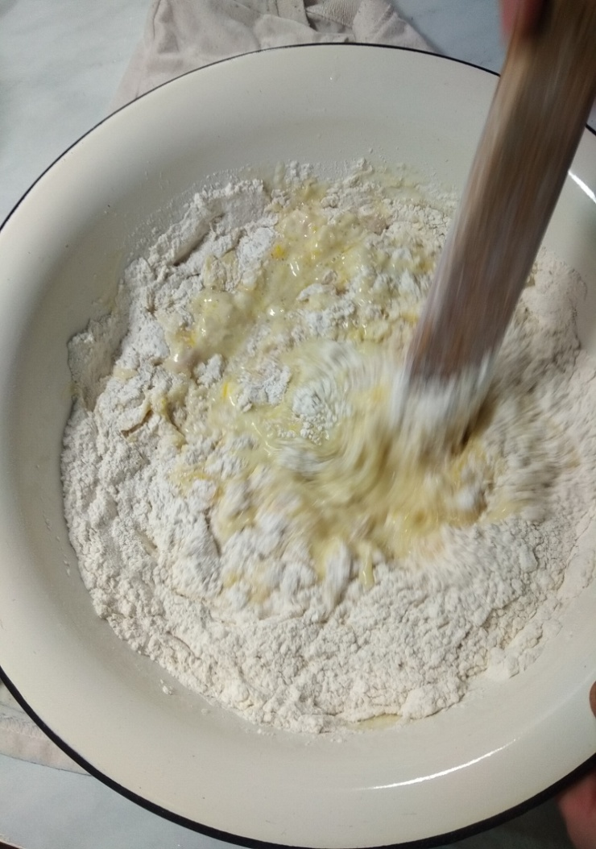

Slide 13
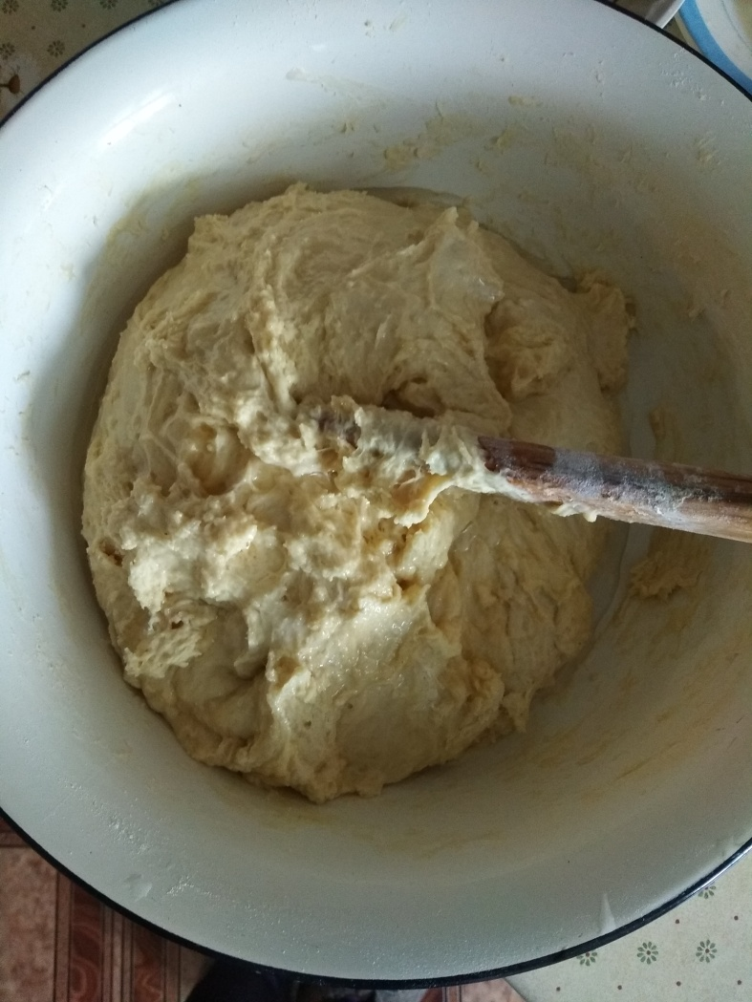

Slide 14
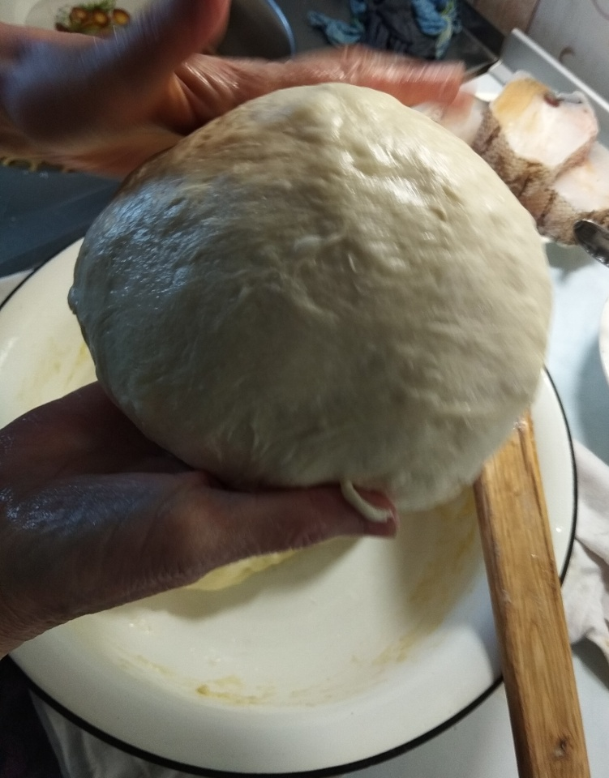

Slide 15
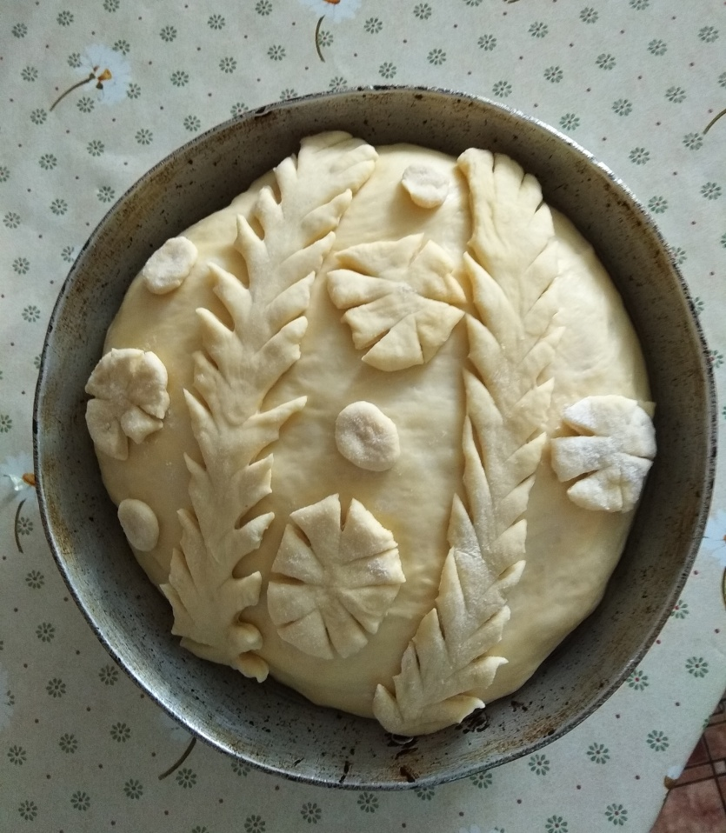

Slide 16
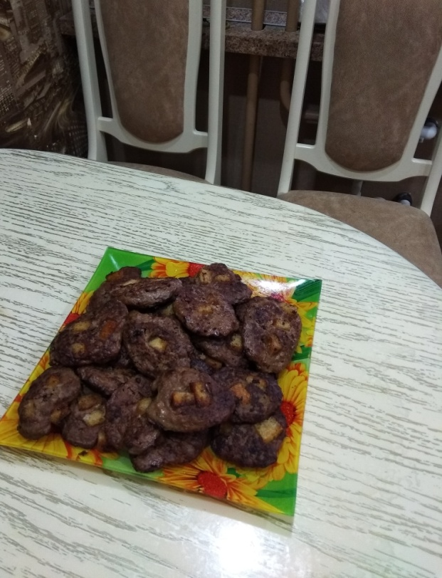
Овтань лапат (Мясная лепёшка)
У мордвы есть легенда. В стародавние времена женихи, прежде чем взять невесту в жены, должны были доказать, что они — настоящие мужчины и достойны своей избранницы. Для этого молодые люди ходили в лес на медведя и в качестве свидетельства подвига приносили на свадебный стол медвежью лапу.
Медведи в Мордовии занесены в Красную книгу, их осталось крайне мало, поэтому "медвежью лапу" готовят из других продуктов. И не только на свадьбу.

Slide 17
Рецепт медвежьих лап
Ингредиенты:
Говяжья или свиная печень 1 кг.
Свинина 0,5 кг.
Яйца 2 шт.
Чеснок 2 дольки
Специи по вкусу
Соль по вкусу

Slide 18
Принцип готовки
Берут телячью или свиную печень, свинину, лук, чеснок пропускают через мясорубку. В фарш добавляют яйца, соль и перец по вкусу. Во время жарки добавляют сухарики. Все это смазывают яйцом, обжаривают, запекают и выкладывают на тарелку, при желании в форме, напоминающей лапу медведя.
Блюдо сервируют отдельно либо с малосольными огурцами, запеченной в мундире картошкой и сливочным маслом.

Slide 19
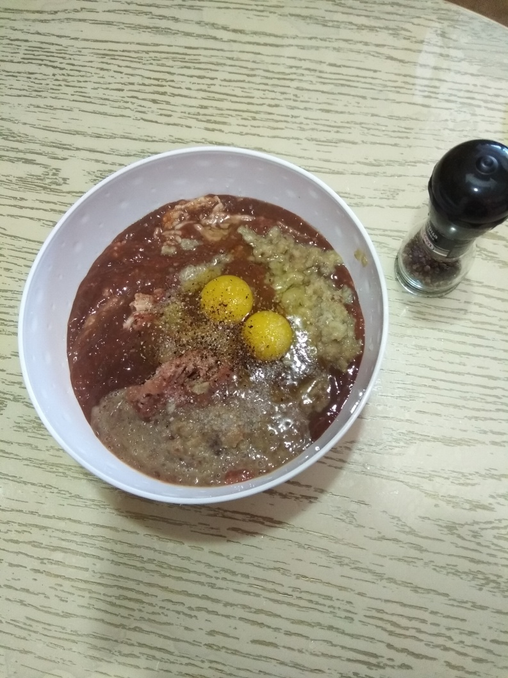

Slide 20
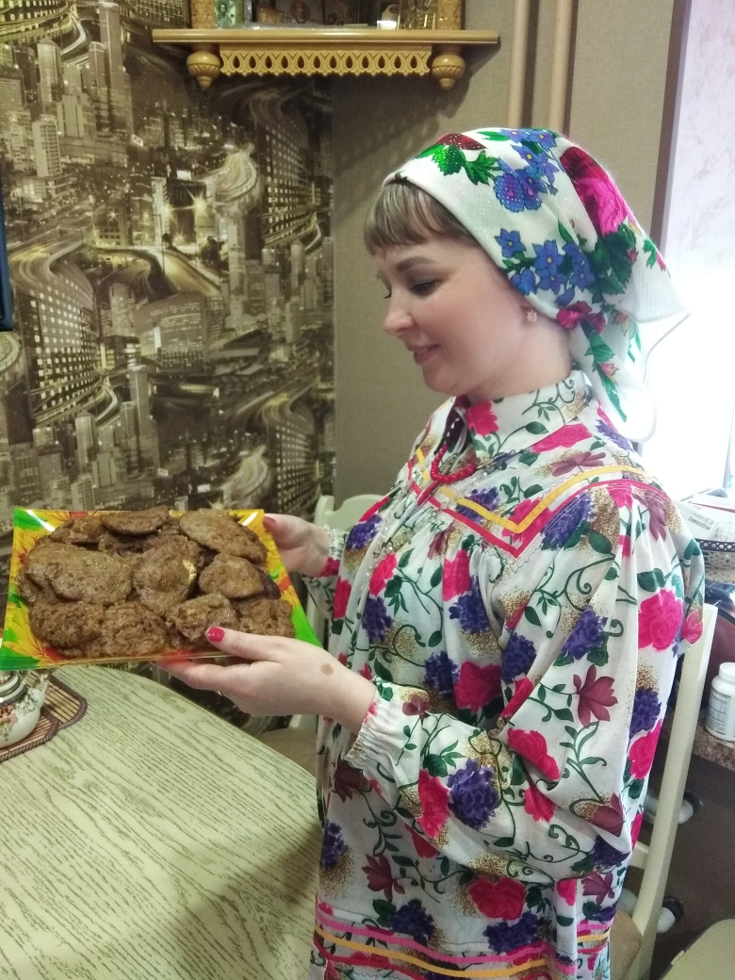

Slide 21
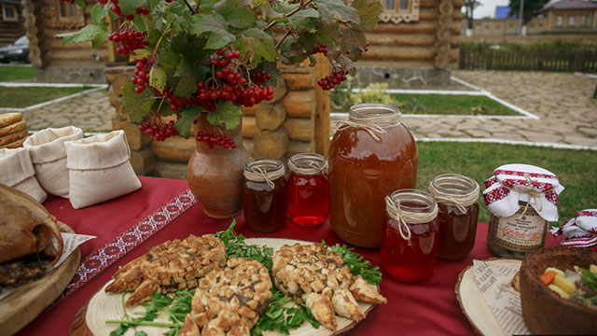
Мордовские национальные блюда отличаются большим содержанием питательных продуктов. Поэтому они не только очень вкусные, но и сытные.

Slide 22
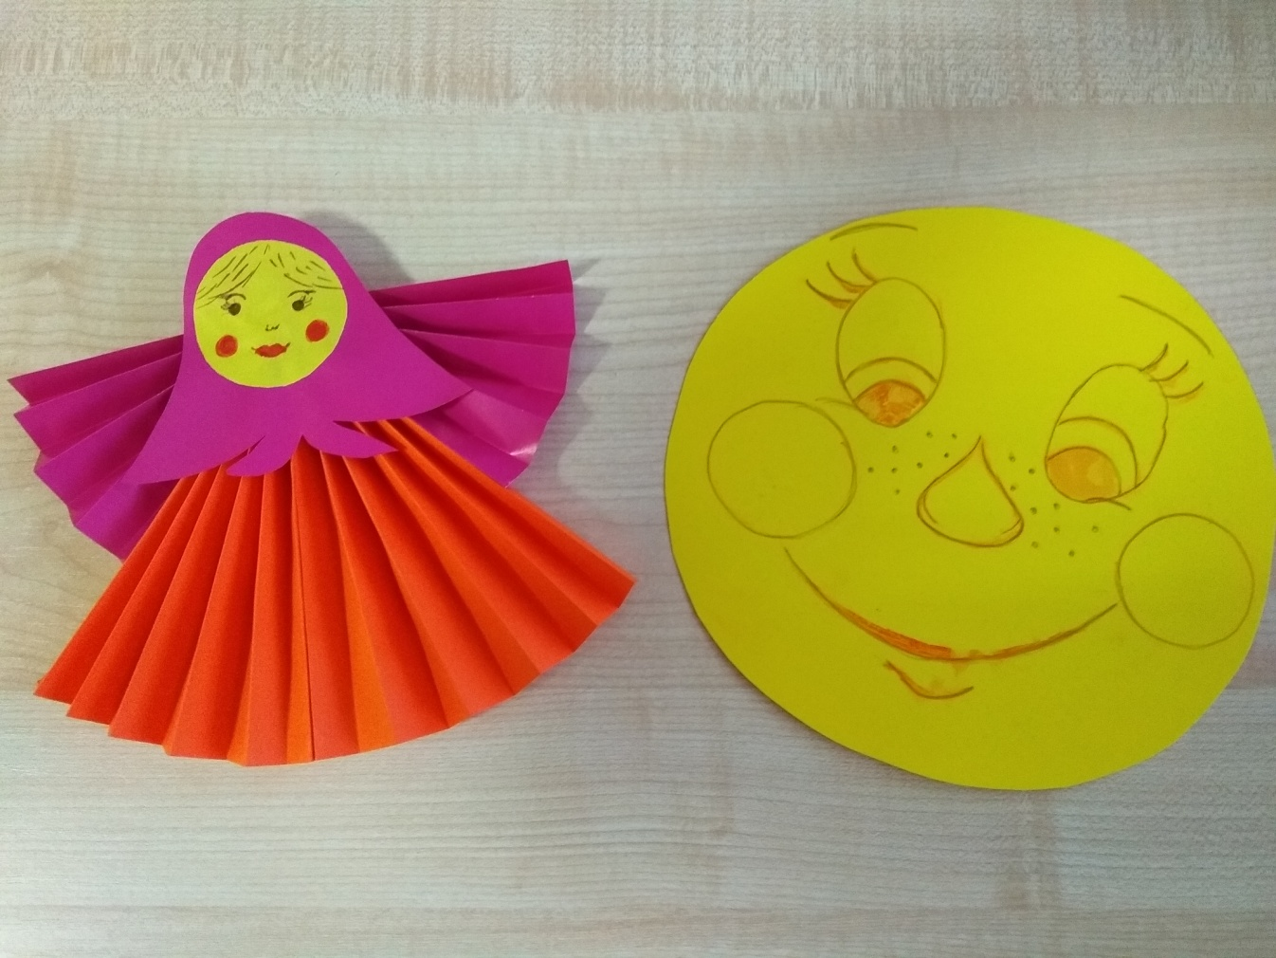
Спасибо за внимание!

